Slide 1
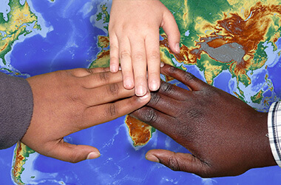
Politique de sauvegarde: zoom sur la prévention de l’exploitation et abus sexuels
L’AIDE HUMANITAIRE EST GRATUITE

Slide 2
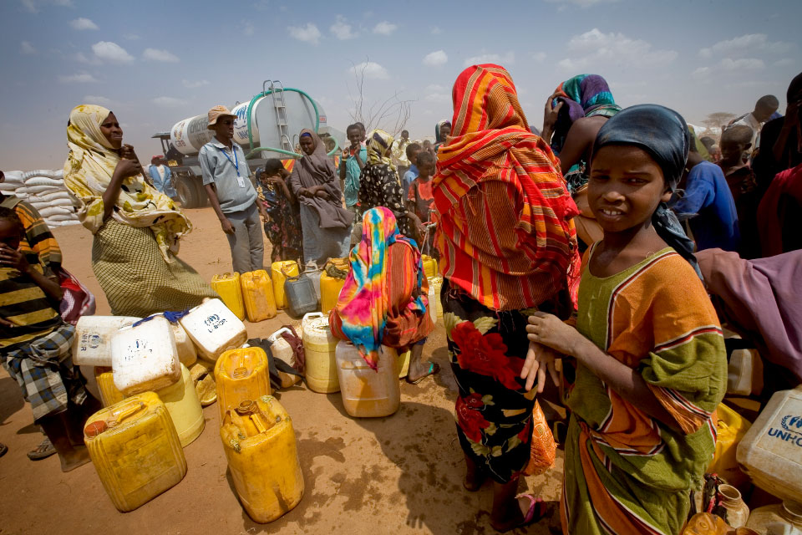

Slide 3
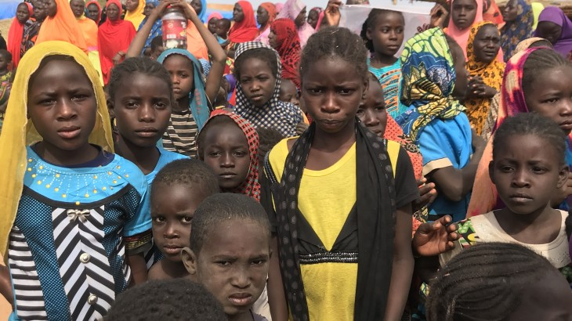

Slide 4
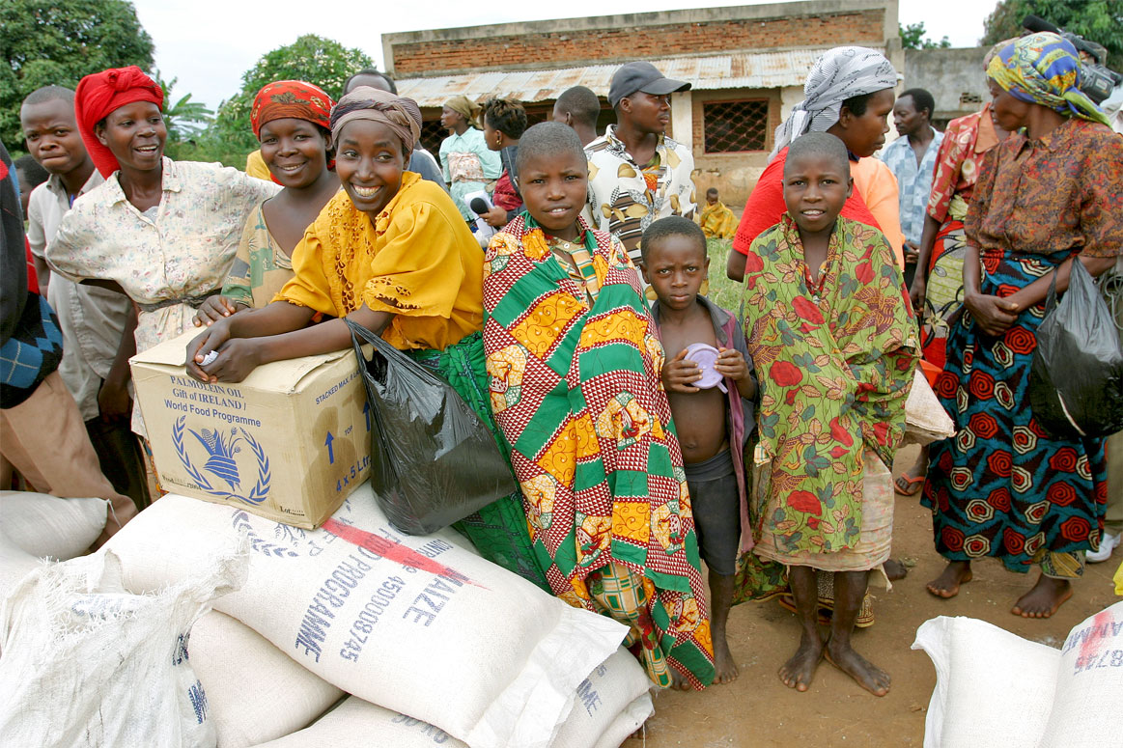

Slide 5
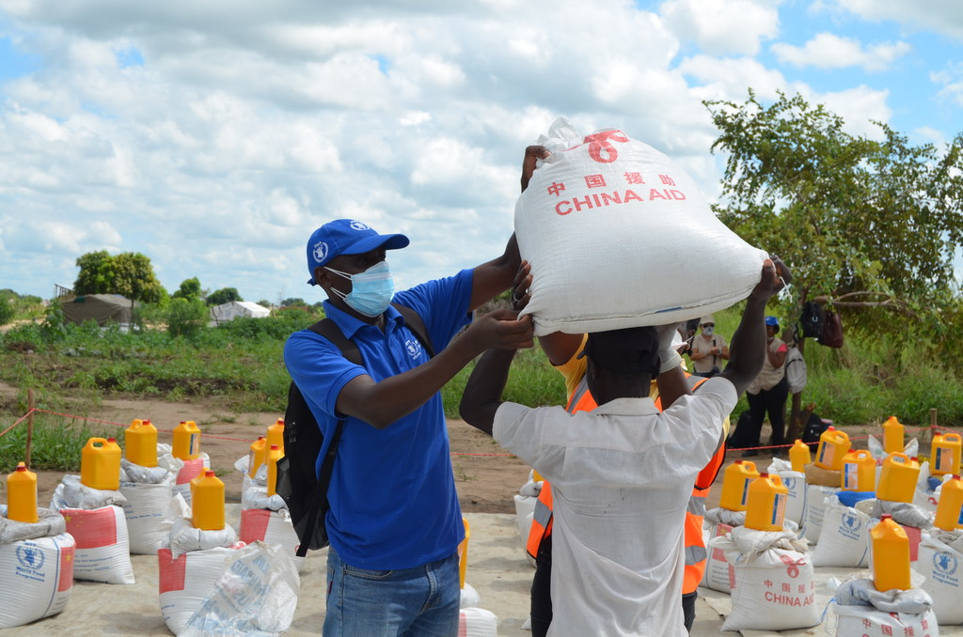

Slide 6
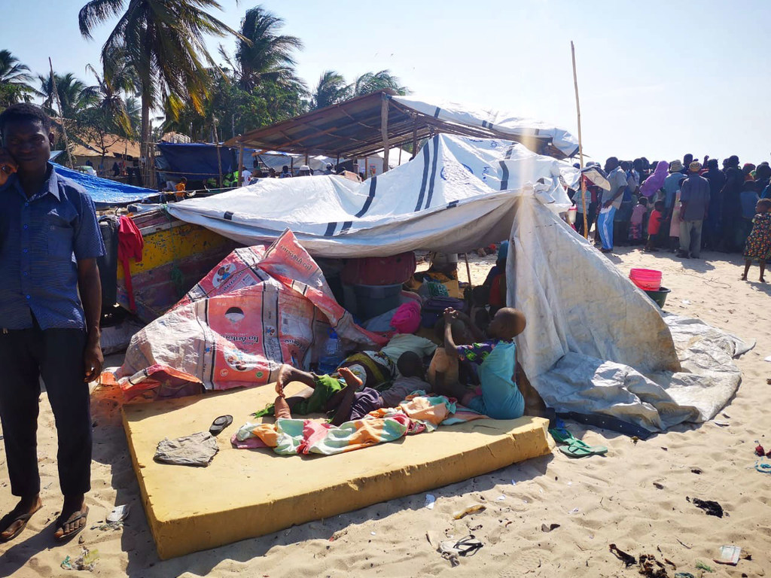

Slide 7
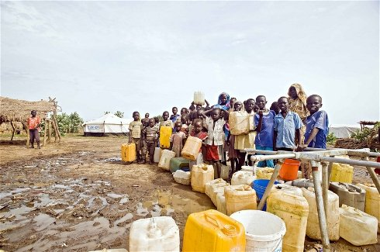

Slide 8
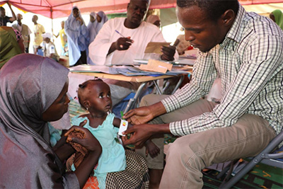

Slide 9
L'aide humanitaire est une aide d'urgence et ponctuelle mise en place lors d'une situation de crise exceptionnelle ou de catastrophe naturelle.

Slide 10
L'objectif de l'aide humanitaire est d'assurer assistance et protection aux personnes vulnérables, et de répondre aux besoins des populations en danger. Elle vise à préserver la vie dans le respect de la dignité. L'assistance humanitaire trouve sa raison d'être dans le principe universellement reconnu selon lequel tout être humain jouit du droit à la vie. Elle permet de remédier à la détresse la plus grave

Slide 11
Le système humanitaire international est composé de nombreux acteurs, y compris, mais sans s'y limiter, les gouvernements nationaux, les organismes des Nations unies, les organisations non gouvernementales (ONG), le Mouvement de la Croix-Rouge et du Croissant-Rouge, les militaires et les donateurs. Le rôle des organisations humanitaires et la promotion de l'assistance aux populations en détresse.

Slide 12
L'aide humanitaire devra être fournie à tous ceux qui en ont besoin, sans aucune distinction de race, de couleur, de sexe, de langue, de religion, de naissance ou d'autre situation. L'aide humanitaire devra être fournie de manière prioritaire dans les cas de détresse les plus urgents.

Slide 13
L'aide humanitaire peut prendre diverses forms : don d'argent, envoi de marchandises et équipements de première nécessité, envoi de personnel faisant des interventions sur place, renforcement des acteurs locaux. ...

Slide 14
Ces dons sont variables en fonction... de la situation du pays. Dans ce sens, il est possible que cette aide soit dans le domaine de la santé, la nourriture, la reconstruction après sinistre, la protection d'enfants, l'éducation, …

Slide 15
Les différents types d'approche humanitaire sont:
Urgence
post-urgence
développement

Slide 16
Alléger les souffrances humaines
Protéger la vie et la santé
Garantir les droits humains
Humanisme
L’action humanitaire doit être indépendante de toute visée politique, économique militaire…
Pas de discussion politique, religieuses, idéologique
Pas de parti prise lors des hostilités
Neutralité
Indépendance opérationnelle
Impartialité
Pas de distinction de nationalité d’ethnie, de genre, de croyances, de classe ou d’opinion politique dans l’action humanitaire
GRATUITE

Slide 17

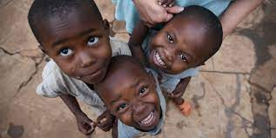
GRATUITE
L’assistance humanitaire est essentiellement gratuite
Elle ne doit jamais être conditionnée par quoique ce soit

Slide 18
Question, commentaire, contribution
?
!

